Slide 1

Alocação Dinâmica de Memória
Lista Linear Encadeada: Introdução
Códigos de Alta Performance
PROFa. PATRÍCIA MAGNA - profpatricia.magna@fiap.com.br

Slide 2
Definição de Listas Lineares Encadeadas
Recordando:
Uma lista linear é uma coleção de elementos ordenados
O conceito de lista linear especifica que é uma estrutura dinâmica caracterizada por uma seqüência ordenada de elementos
Quando elementos de uma lista linear são alocados na memória principal de forma dinâmica (durante a execução do programa) essas listas são conhecidas como sendo listas encadeadas ou também listas ligadas.
E₀
E₁
. . .
E_{n-1}

Slide 3
Definição
A alocação dinâmica significa armazenar mais um dado alocando (ou obtendo) uma região de memória onde este novo dado deve ser armazenado dinamicamente, ou seja, enquanto o programa está sendo executado.
Portanto, deve ser utilizada quando não se conhece de antemão o número de elementos que uma estrutura deverá ter para armazenar dados de entrada de um programa.
O número máximo de elementos fica apenas restrito a disponibilidade de memória (memória RAM).
O espaço de memória disponível para ser utilizado pelo programa em execução é chamado de heap.

Slide 4
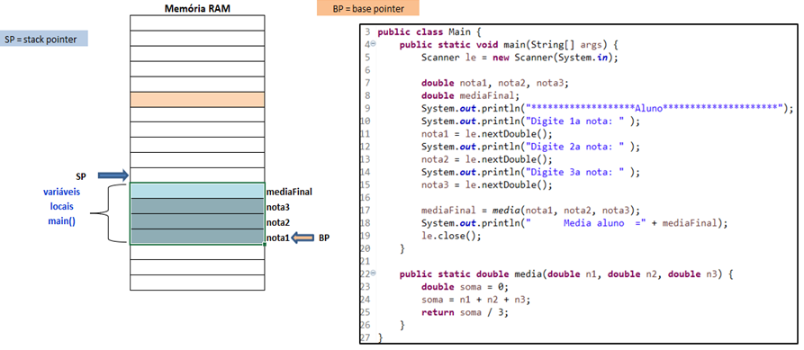
Regiões de Memória e seu Funcionamento

Slide 5
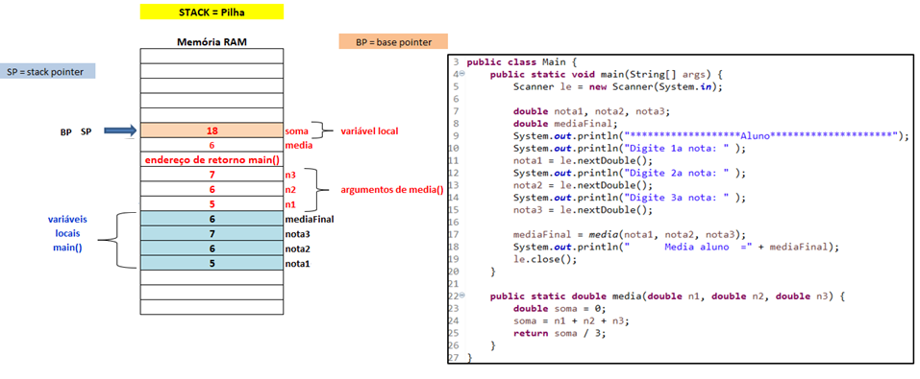
Regiões de Memória e seu Funcionamento: Invocando um método

Slide 6
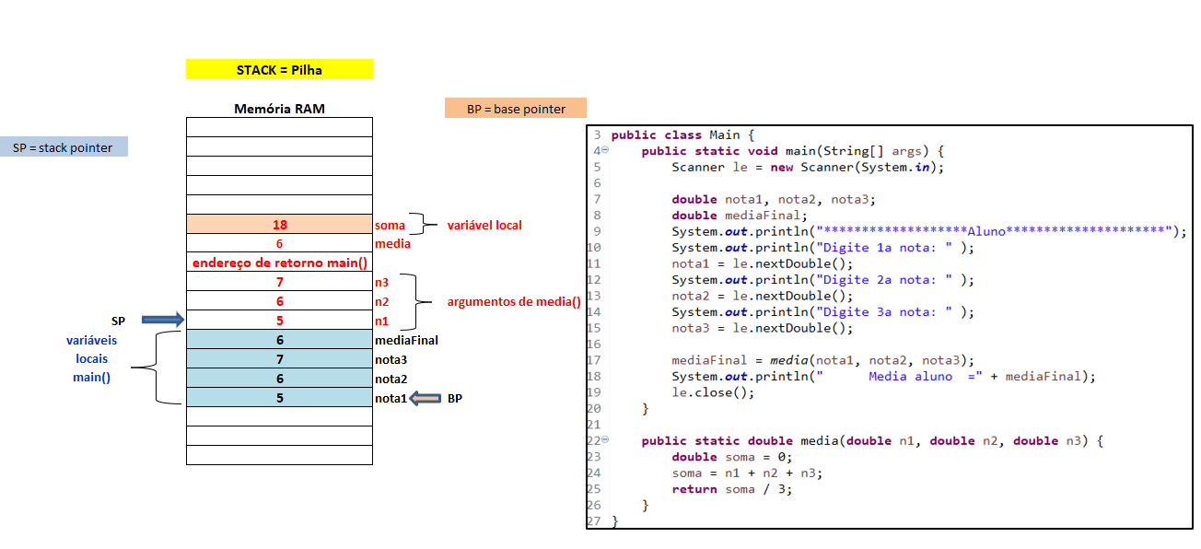
Regiões de Memória e seu Funcionamento: Invocando um método

Slide 7
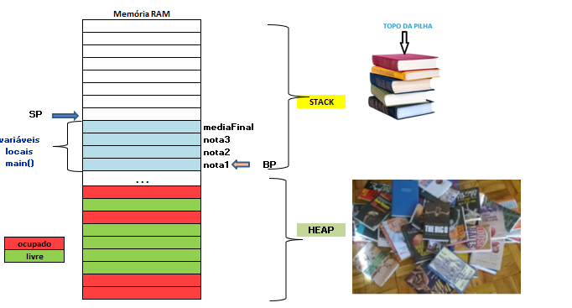
Regiões de Memória e seu Funcionamento

Slide 8
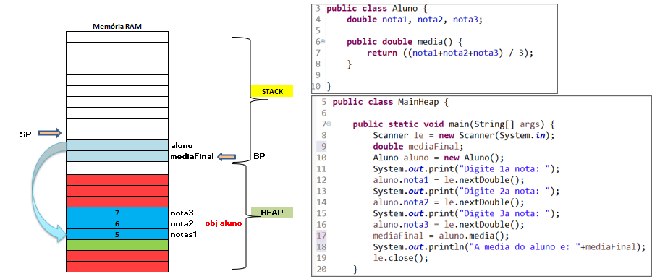
Heap e seu Gerenciamento
Portanto, cada vez que executamos o new estamos alocando espaço de memória na memória heap

Slide 9

Lista Encadeada ou Lista Ligada
Agora que já sabemos como alocar (reservar) espaço na memória durante a execução do programa, como vamos implementar nossas lista lineares usando esse tipo de alocação?

Slide 10
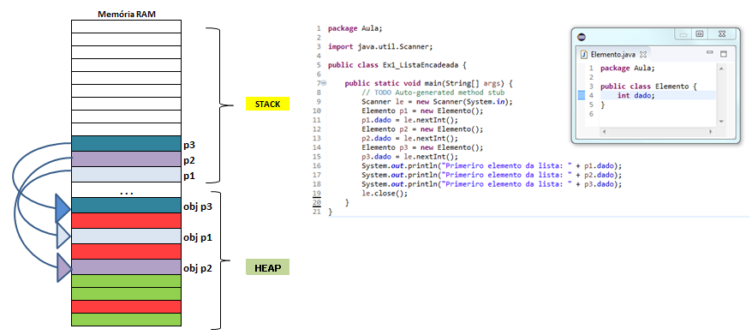
Lista Encadeada - Introdução

Slide 11
Lista Encadeada - Introdução
Podemos observar que:
Objetos são instanciados sem nenhuma ordem, dependendo apenas de ser encontrada região de memória livre na heap
Como um dos objetivos de se usar alocação dinâmica é não ter que definir antes a quantidade de elementos, não faz sentido ter uma referência para cada objeto instanciado se não se quer decidir antes quantos elementos existirão na lista linear.

Slide 12

Questões a serem resolvidas:
Alocar dinamicamente faz com que os elementos de uma lista fiquem espalhados na memória
Assim, não se estabelece a ordenação pela posição do elemento na memória tão necessária para implementar listas lineares.
Ter uma referência (ponteiro) para cada elemento da lista
implica que tem que se conhecer o número de elementos antes.
Como resolver????

Slide 13




Alunos espalhados na sala que vão ser atendidos na ordem em que chegaram
Primeiro a ser atendido
Não tem mais ninguém depois de mim
Primeiro a ser atendido

Slide 14


Lista Linear Encadeada
Para que se transforme em uma lista linear é necessário que cada elemento tenha a indicação (ponteiro) de onde se encontra o elemento que é o seu sucessor.
Para que isto possa acontecer, cada elemento deve se tornar:
Portanto, chamaremos de nó cada elemento da lista.

Slide 15

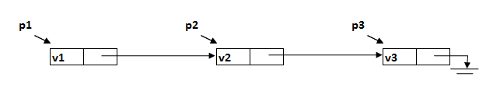
Representação de Lista Linear Encadeada
A forma mais comum é:
Esse tipo de implementação de listas linear é chamada de
LISTA LINEAR ENCADEADA

Slide 16
Declaração de um Nó (Nodo)
nó
{
dado: tipo_do_elemento da lista
prox: referência para próximo nó
}
O prox é uma referência para outro nó, ou seja, para um outro objeto nó.
Sendo assim a declaração é recursiva.
Primeiro a ser atendido

Slide 17
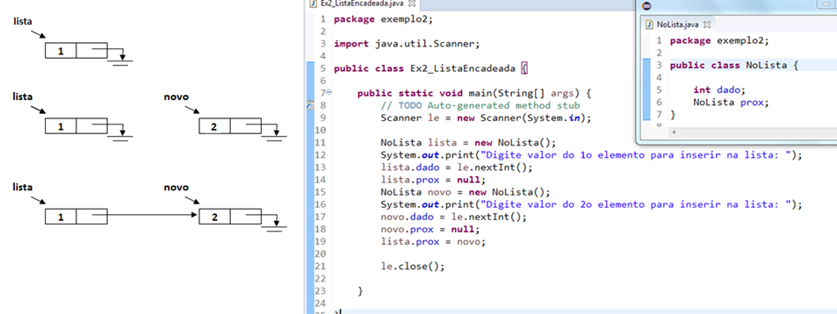
Exemplo Encadeamento de Nós (Elementos)

Slide 18
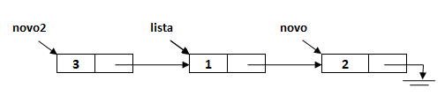
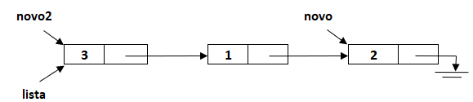
Exercícios de Criação e Apresentação de Lista Linear Encadeada
1) Como modificar o programa anterior para gerar essa lista?
Vamos construir juntos no projeto Lista_Encadeada
2) Depois modificar apenas a referência lista para como apresentado na figura.

Slide 19
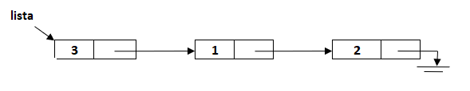
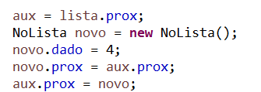
Exercícios de Criação e Apresentação de Lista Linear Encadeada
3) Como apresentar todos os valores armazenados na lista apresentada a seguir?
4) Como fica a lista se for executado o seguinte trecho de programa?

Slide 20
Exercícios de fixação
Com suas palavras explique a diferença entre a memória conhecida como stack (pilha) e a heap?
Por que cada elemento de uma lista linear encadeada é chamado de nó?

Slide 21
Referências Bibliográficas
ASCÊNCIO, A.F.G; ARAUJO, G.S. Estruturas de Dados: Algoritmos, Análise de Complexidade e Implementações em JAVA e C/C++. São Paulo, Ed.Pearson Prentice Hall, 2010.
PEREIRA, S.L.; Estruturas de Dados Fundamentais: Conceitos e Aplicações. São Paulo, Ed. Érica, 1996.
TENEMBAUM, A.M et al.; Estruturas de Dados usando C. Makron Books Ltda, 1995.
DEITEL, P; J.; Deitel, H.M., Java: como programar - 8ª edição, São Paulo, Ed.Pearson Prentice Hall, 2010.

Slide 22
Copyright © 2025
Profa: Patrícia Magna
Todos direitos reservados. Reprodução ou divulgação total ou parcial deste documento é expressamente proibido sem o consentimento formal, por escrito, dos professores.

